Slide 1

《零基础玩转PIC》系列视频
第13讲 数码管静态显示
官方淘宝店:http://shop102218275.taobao.com
Notes:
ALIENTEK

Slide 2
《零基础玩转PIC 》系列视频
数码管静态显示
本讲任务：
•如何在1位数码管进行数字和字母的显示
官方淘宝店:http://shop102218275.taobao.com
Notes:
ALIENTEK

Slide 3
数码管可显示内容和特点
《零基础玩转PIC 》系列视频
可显示内容：数字、小数点和部分英文字符、符号。
特点：
1、自发光、亮度高，特别适合环境亮度低的场合使用。
2、牢固，不怕冲击。数码管是一种半导体发光器件，其基本单元
是发光二极管。
官方淘宝店:http://shop102218275.taobao.com
Notes:
ALIENTEK

Slide 4
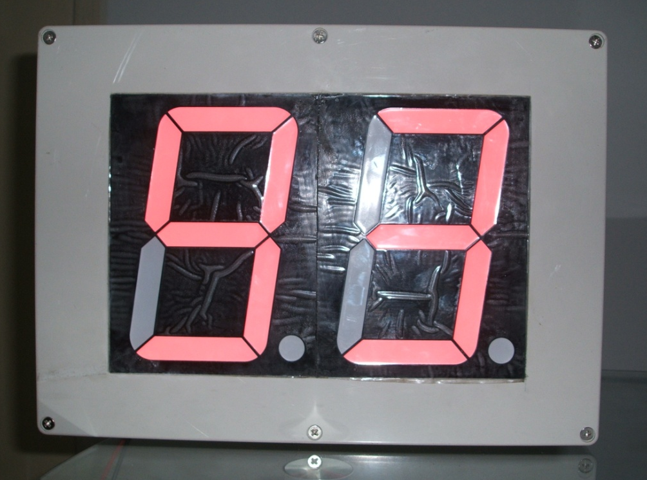
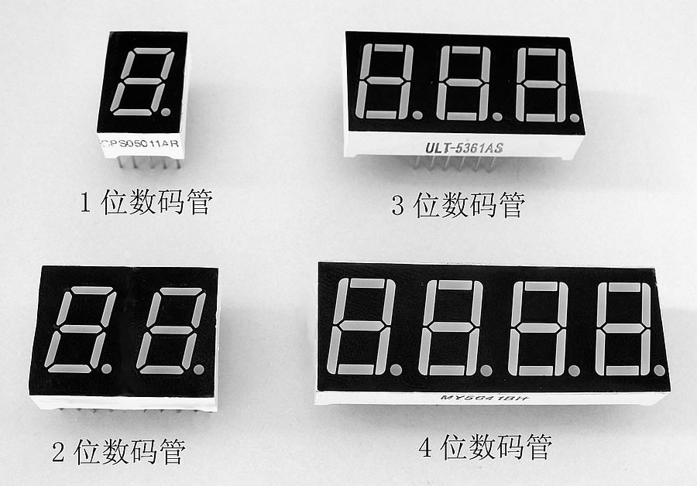
《零基础玩转PIC 》系列视频
数码管实物
官方淘宝店:http://shop102218275.taobao.com
Notes:
ALIENTEK

Slide 5
《零基础玩转PIC 》系列视频
LED显示器（数码管）的结构与原理
数码管的结构
LED显示器(数码管)系发光器件的一种。常用的LED
发光器件有两类：数码管和点阵。
数码管内部由七个条形发光二极管和一个小圆点发
光二极管组成，根据各管的亮暗组合成字符。常见数码
管有10根管脚。管脚排列如下图所示。其中COM为公共
端，根据内部发光二极管的接线形式可分为共阴极和共
阳极两种。
使用时，共阴极数码管公共端接地，共阳极数码管公
共端接电源。每段发光二极管需5～10mA的驱动电流才能
正常发光，一般需加限流电阻控制电流的大小。
官方淘宝店:http://shop102218275.taobao.com
Notes:
ALIENTEK

Slide 6
《零基础玩转PIC 》系列视频
LED显示器（数码管）的结构与原理
数码管显示原理
LED数码管的a～g七个发光二极管。加正电压的发光，加零
电压的不能发光，不同亮暗的组合就能形成不同的字型，这种组
合称为字型码。共阳极和共阴极的字型码是不同的，下面我们分
析一下。
官方淘宝店:http://shop102218275.taobao.com
Notes:
ALIENTEK

Slide 7
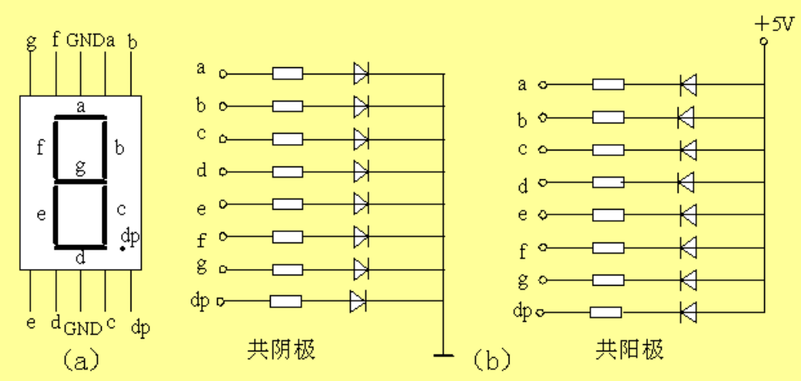
《零基础玩转PIC 》系列视频
LED显示二种接法
使用LED显示器时，要注意区分这两种不同的接法。为了
显示数字或字符，必须对数字或字符进行编码。七段数码
管加上一个小数点，共计8段。因此为LED显示器提供的编
码正好是一个字节。
官方淘宝店:http://shop102218275.taobao.com
Notes:
ALIENTEK

Slide 8
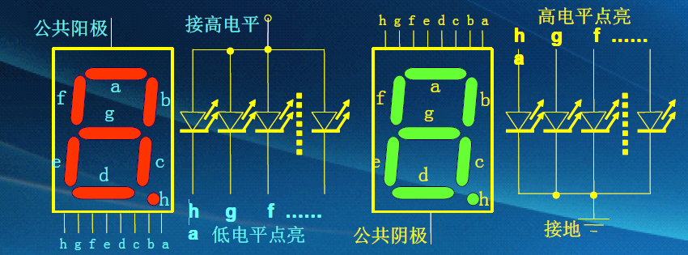
《零基础玩转PIC 》系列视频
LED数码管显示分析
LED数码管的结构：①共阳与共阴
单片机系统扩展LED数码管时多用共阳LED:
共阳数码管每个段笔画是用低电平(“0”)点亮的,要求驱动功率很
小；而共阴数码管段笔画是用高电平(“1”)点亮的，要求驱动功率较
大。
通常每个段笔画要串一个数百欧姆的降压电阻。
官方淘宝店:http://shop102218275.taobao.com
Notes:
ALIENTEK

Slide 9
《零基础玩转PIC 》系列视频
静态显示驱动
静态驱动也称直流驱动。静态驱动是指每个数码管的每一个
段码都由一个单片机的I/O端口进行驱动，或者使用如BCD码二-
十进制译码器译码进行驱动。静态驱动的优点是编程简单，显示
亮度高，缺点是占用I/O端口多，如驱动5个数码管静态显示则需
要5×8=40根I/O端口来驱动，要知道一个89S51单片机可用的I/O
端口才32个呢：），实际应用时必须增加译码驱动器进行驱动，
增加了硬件电路的复杂性
官方淘宝店:http://shop102218275.taobao.com
Notes:
ALIENTEK

Slide 10
《零基础玩转PIC 》系列视频
动态显示驱动
数码管动态显示接口是单片机中应用最为广泛的一种显示方式
之一，动态驱动是将所有数码管的8个显示笔划"a,b,c,d,e,f,g,dp“
的同名端连在一起，另外为每个数码管的公共极COM增加位选通
控制电路，位选通由各自独立的I/O线控制，当单片机输出字形码
时，所有数码管都接收到相同的字形码，但究竟是那个数码管会
显示出字形，取决于单片机对位选通COM端电路的控制，所以我
们只要将需要显示的数码管的选通控制打开，该位就显示出字形，
没有选通的数码管就不会亮。通过分时轮流控制各个数码管的的
COM端，就使各个数码管轮流受控显示，这就是动态驱动。在轮
流显示过程中，每位数码管的点亮时间为1～2ms，由于人的视觉
暂留现象及发光二极管的余辉效应，尽管实际上各位数码管并非
同时点亮，但只要扫描的速度足够快，给人的印象就是一组稳定
的显示数据，不会有闪烁感，动态显示的效果和静态显示是一样
的，能够节省大量的I/O端口，而且功耗更低。
官方淘宝店:http://shop102218275.taobao.com
Notes:
ALIENTEK

